Slide 1
Ekonomie
jaro 2019

Slide 2
Ekonomie – úvod do předmětu
Ekonomie
Ekonomika = reálné prostředí, v kterém probíhají ekonomické děje
Ekonomie = věda, která zkoumá ekonomiku
Mikroekonomie = ekonomická teorie zkoumající jednotlivce, domácnosti, podnik a jejich působení na trhu
Makroekonomie = ekonomická teorie zkoumající jednotlivé trhy na agregované úrovni celé ekonomiky (trh produkce / trh práce / trh kapitálu) a roly vlády při působení na ekonomiku
Normativní ekonomie = zkoumá ekonomiku a definuje jaká by měla být
Pozitivní ekonomie = zkoumá ekonomiku tak jak je – „reálny stav“

Slide 3
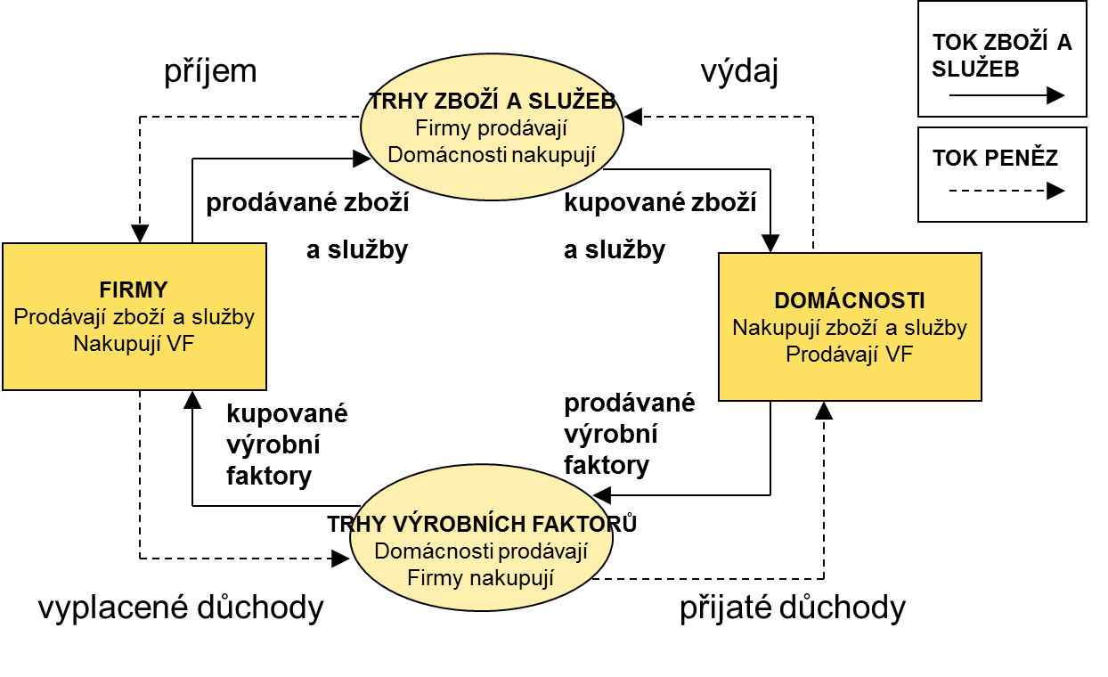
Ekonomika a její subjekty
Ekonomie

Slide 4
Ekonomické předpoklady
Ekonomie
1. Nedodržení předpokladu „ceteris paribus“ (při jinak nezměněných podmínkách) zkoumání ekonomických jevů, na které působí mnoho proměnných analyzujeme změnu jedné proměnné – ostatní předpokládáme beze změny
2. Post hoc – klam, Je to chybný předpoklad, že když jev A předchází jevu B, znamená to, že jev A vyvolává jev B chybné vyvození příčinné souvislosti z časové následnosti

Slide 5
Ekonomie
Ekonomické předpoklady
3. Omyl kompozice
nesprávné usuzování z části na celek a naopak to co platí a je dobré pro subjekt, nemusí být stejně dobré a nemusí platit pro celek
4. Neurčitost (nejistota) v ekonomickém životě - ekonomické zákony mají charakter pravděpodobnostních zákonů, platí jen jako průměr.
5. Subjektivnost
6. Ignorování sekundárních účinků
často jsou významnější než primární účinky

Slide 6
Ekonomie

Slide 7
Ekonomické myšlení
Ekonomie

Slide 8
Antika
Ekonomie
zprávy o směně, obchodu, penězích, cenách
v Sumeru, Babylónu, Egyptě
antické Řecko
Xenofón (430 – 355 př. n. l.)
spis Oikonomikos
Ideálem rodinné hospodářství produkující vše nezbytné pro uspokojování potřeb domácnosti.
nejprospěšnější zemědělství
odmítavý postoj ke směně.
Velmi negativní postoj byl k obchodu, jehož cílem by bylo dosažení zisku a zejména k půjčování peněz na úrok

Slide 9
Středověk
Ekonomie
Od 11. století rozvíjející se obchod
Impuls pro rozvoj ekonomického myšlení.
Tomáš Akvinský (1225 – 1274).
učení o spravedlivé ceně,
směna nemá být zdrojem obohacení jedněch na úkor jiných
14. století – vznik Merkantilismu
Benátky, Portugalsko, Španělsko, v 16. století Holandsko
Stát je dominantní ve vztahu řízení hospodářství – snaha o zvýšení obejmu drahých kovů v zemi ovlivňováním zahraničního obchodu
na přelomu 17. a 18. století převládlo přesvědčení, že hospodářství je systém ovládaný vlastními zákonitostmi, které jsou schopny zabezpečit jeho fungování

Slide 10
Vznik ekonomie jako vědy
Ekonomie
Klasická škola politické ekonomie
Adam Smith (1723 – 1790)
"Pojednání o podstatě a původu bohatství národů" (1776)
„neviditelná ruka trhu“ vede jednotlivé tržní subjekty tak, že sledováním svého osobního zájmu a prospěchu jednají současně v zájmu trhu a společnosti.
Podle představitelů KPE je zdrojem bohatství práce
teorie pracovní hodnoty (D.Ricardo)
Alfred Marshall (1842 - 1924)
„Principles of Economics" (1890)
Souhrnná učebnice ekonomie - dosavadní poznání v oblasti ekonomie.
Zavádí grafický přístup k prezentaci ekonomických principů

Slide 11
Období po druhé světové válce
Ekonomie
Keynesiánství
John Maynard Keynes (1883 – 1946)
Důsledek Velké hospodářské krize v 30.letech
Obhajoba možnosti státních zásahů do hospodářství/ekonomiky
Monetarismus
Důsledek ropných šoků

Slide 12
Absolutní vs. Komparativní výhoda
Ekonomie
Absolutní výhoda představuje v ekonomii schopnost strany (jednotlivce, firmy či státu) produkovat více zboží či služeb za použití stejného množství zdrojů jako strana konkurenční. Jde tedy o schopnost produkovat zboží či služby efektivněji.
Komparativní výhoda při výrobě určitého zboží znamená, že subjekt při výrobě tohoto zboží musí obětovat méně jiného zboží než druhý subjekt.
Předpokládáme dvě země (X a Y), které mají stejné množství pracovníků (resp. výrobních zdrojů), ale různou úroveň produktivity (např. lepší technické vybavení nebo vzdělanější pracovníky).
Země X je schopná za měsíc vyrobit buď 24 kusů výrobku A, nebo 24 kusů výrobku B.
Země Y je schopná za měsíc vyrobit buď 12 kusů výrobku A, nebo 6 kusů výrobku B.

Slide 13
Ekonomie
Absolutní vs. Komparativní výhoda
Výrobek A
Výrobek B
Země X
24 kusů
24 kusů
Země Y
12 kusů
6 kusů
Země X je tedy schopná vyrobit více množství obou výrobků než země Y, má absolutní výhodu jak u výrobku A, tak i u výrobku B.
Pro obě země bude výhodné, když se země X specializuje na výrobek B, protože její náklady obětovaných příležitostí (1 A) jsou nižší než náklady obětovaných příležitostí v zemi Y (2 A). A naopak: země Y se bude specializovat na výrobek A, neboť její alternativní náklady (1/2 B) jsou nižší než alternativní náklady země X (1 B).

Slide 14
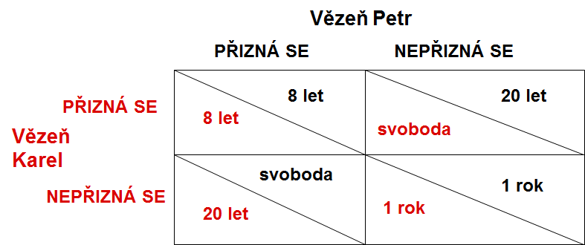
Teorie her
Ekonomie

Slide 15
Děkuji za pozornost!
Příjemný zbytek dne!

